Slide 1
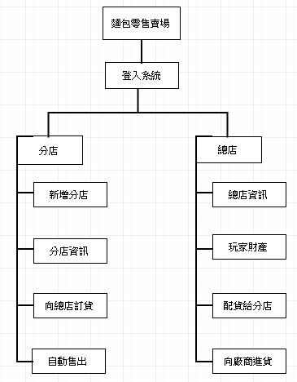
系統架構

Slide 2
特色內容的呈現
特色功能
分店自動售出麵包
新增分店按鈕
重要的程式技巧
ajax append
get & post
資料庫的欄位名稱用變數加字串表示
Windows.onload

Slide 3

Youtube影片
https://youtu.be/Zr2GuAtXXMM
Github專案網址
https://github.com/fishemily/se2016

